Slide 1
HỆ THỐNG
QUẢN LÝ ĐƠN THƯ KHIẾU NẠI TỐ CÁO
Đơn vị thực hiện: Trung tâm CNTT thành phố.

Slide 2
NỘI DỤNG
Căn cứ pháp lý
Mục đích
Mô hình tổng quan
Giao diện chính

Slide 3
Căn cứ pháp lý:
Luật Tiếp Công dân năm 2013, có hiệu lực thi hành kể từ ngày 01/7/ 2014.
Luật Khiếu nại năm 2011, có hiệu lực thi hành kể từ ngày 01/7/2012.
Luật Tố cáo năm 2011, có hiệu lực thi hành kể từ ngày 01/7/2012.
Nghị định số 64/2014/NĐ-CP ngày 26/6/2014 của Chính phủ Quy định chi tiết một số điều của Luật Tiếp công dân năm 2013. Có hiệu lực thi hành từ ngày 15/8/2014.
Nghị định số 75/2012/NĐ-CP ngày 3/10/2012 của Chính phủ quy định chi tiết thi hành một số điều của Luật Khiếu nại.
Nghị định số 76/2012/NĐ-CP ngày 03/10/2012 của Chính phủ quy định chi tiết một số điều của Luật Tố cáo.
Thông tư 06/2014/TT-TTCP ngày 31/10/2014 quy định quy trình tiếp công dân.
Thông tư 07/2014/TT-TTCP ngày 31/10/2014 quy định quy trình xử lý đơn khiếu nại, tố cáo, đơn kiến nghị, phản ánh.

Slide 4
Mục đích của phần mềm:
Nhằm rút ngắn thời gian giải quyết các vụ việc, giảm bớt các khâu trung gian trong quá trình xử lý đơn thư khiếu nại tố cáo.
Giảm thiểu việc xử lý theo phương thức thủ công trên các loại giấy tờ, hồ sơ, thay thế bằng việc xử lý trên máy tính nhằm tăng hiệu quả công việc, tiết kiệm thời gian, nhân lực và chi phí cho nghiệp vụ nhập hồ sơ xử lý đơn thư, phân loại đơn thư, cập nhật quá trình xử lý đơn thư.
Hệ thống được xây dựng bám sát các quy trình nghiệp vụ, phục vụ tốt nhất công tác xử lý đơn thư khiếu nại tố cáo.
Giúp lãnh đạo, chuyên viên theo dõi thường xuyên việc quá trình xử lý các vụ việc một cách trực quan.
Hỗ trợ thống kê, báo cáo tiến độ xử lý đơn thư theo tháng, năm và theo nhiều tiêu chí khác nhau.

Slide 5
Mô hình tổng quan:

Slide 7
Thuận lợi và đối tượng áp dụng:
1.Thuận lợi:
- Hệ thống quản lý đơn thư khiếu nại tố cáo hoạt động trên môi trường internet, có thể xử lý đa người dùng.
- Giao diện thân thiện, có thể chạy trên nhiều thiết bị.
- Theo dõi tiến trình xử lý vụ việc giữa các đơn vị trực quan.
- Trích xuất báo cáo xử lý đơn thư theo nhiều tiêu chí (tháng, năm…)
- Tiết kiệm thời gian, chi phí.
2. Đối tượng áp dụng:
- Ban tiếp công dân thành phố, Thanh tra thành phố, Phòng Ban trực thuộc, UBND các Phường, xã.

Slide 8
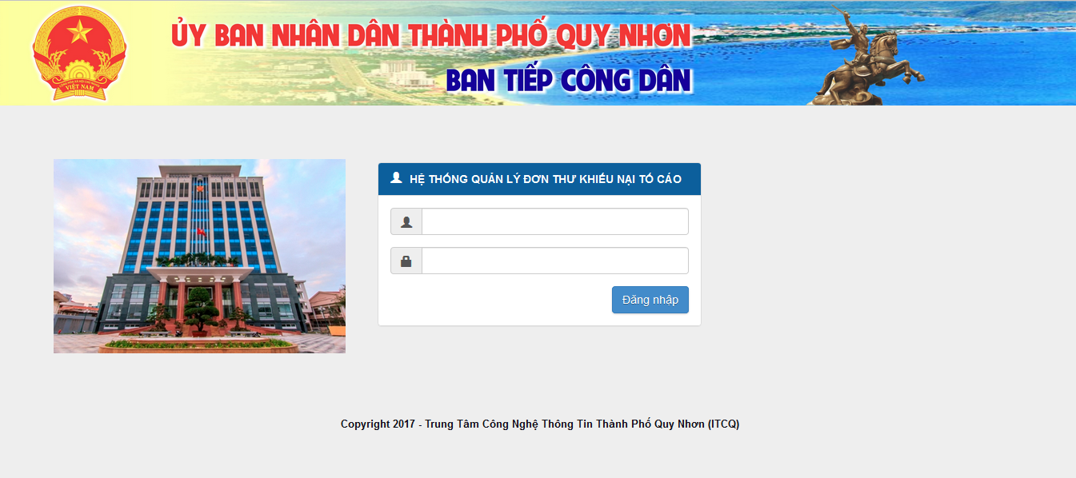
GIAO DIỆN CHÍNH
1. Đăng nhập người dùng:

Slide 9
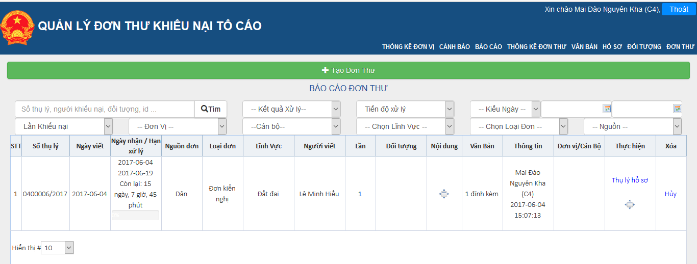
GIAO DIỆN CHÍNH
2. Giao diện quản lý dành người dùng:

Slide 10
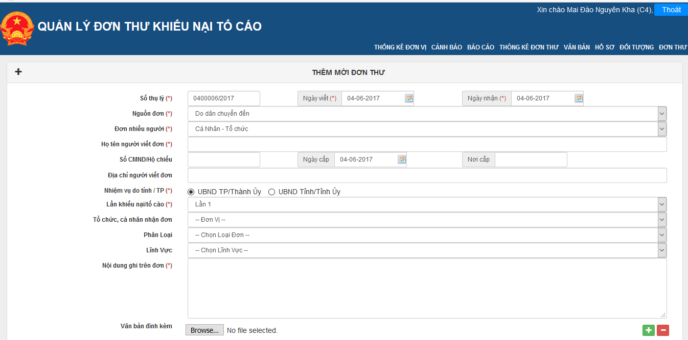
GIAO DIỆN CHÍNH
3. Tạo đơn thư:

Slide 11
KẾT QUẢ XỬ LÝ ĐƠN THƯ
4. Xử lý đơn thư:
4.1. Thuộc thẩm quyền
4.1.1. Thủ lý hồ sơ- chuyển đơn vị xử lý
4.1.2. Thủ lý hồ sơ- Trả hồ sơ, yêu cầu bổ sung
4.1.3. Thủ lý hồ sơ- Trả lời kết quả
4.1.4. Thủ lý hồ sơ- Lưu hồ sơ
4.2. Không thuộc thẩm quyền

Slide 12
4.1.1. Thủ lý hồ sơ- chuyển đơn vị xử lý

Slide 13
4.1.1. Thủ lý hồ sơ- chuyển đơn vị xử lý (tt)

Slide 14
4.1.2. Thủ lý hồ sơ- Trả hồ sơ, yêu cầu bổ sung

Slide 15
4.1.3. Thủ lý hồ sơ- Trả lời kết quả

Slide 16
4.1.4. Thủ lý hồ sơ- Lưu hồ sơ

Slide 17
4.1.4. Thủ lý hồ sơ- Lưu hồ sơ (tt)

Slide 18
GIAO DIỆN THỐNG KÊ ĐƠN THƯ

Slide 19
GIAO DIỆN BÁO CÁO TÌNH HÌNH XỬ LÝ ĐƠN THƯ

Slide 20
GIAO DIỆN CẢNH BÁO ĐƠN THƯ ĐẾN HẠN XỬ LÝ

Slide 21
GIAO DIỆN THỐNG KẾ ĐƠN THƯ THEO ĐƠN VỊ

Slide 22
GIAO DIỆN THỐNG KẾ ĐƠN THƯ ĐƠN VỊ THEO THÁNG

Slide 23
XIN CHÂN THÀNH CẢM ƠN
CÁC ĐỒNG CHÍ ĐÃ LẮNG NGHE.

